Slide 1

TripMap—打卡推荐和社交APP
Spring Security Spring Boot
Spring Data Redis Spring Data Neo4j
Mybatis-plus 协同过滤算法
异步推荐
汇报人：赵晗瑜
2022/12/29

Slide 2
CONTENT
1
2
3
4
项目背景与意义
项目需求与功能实现
数据来源和访问
项目特色与创新

Slide 3
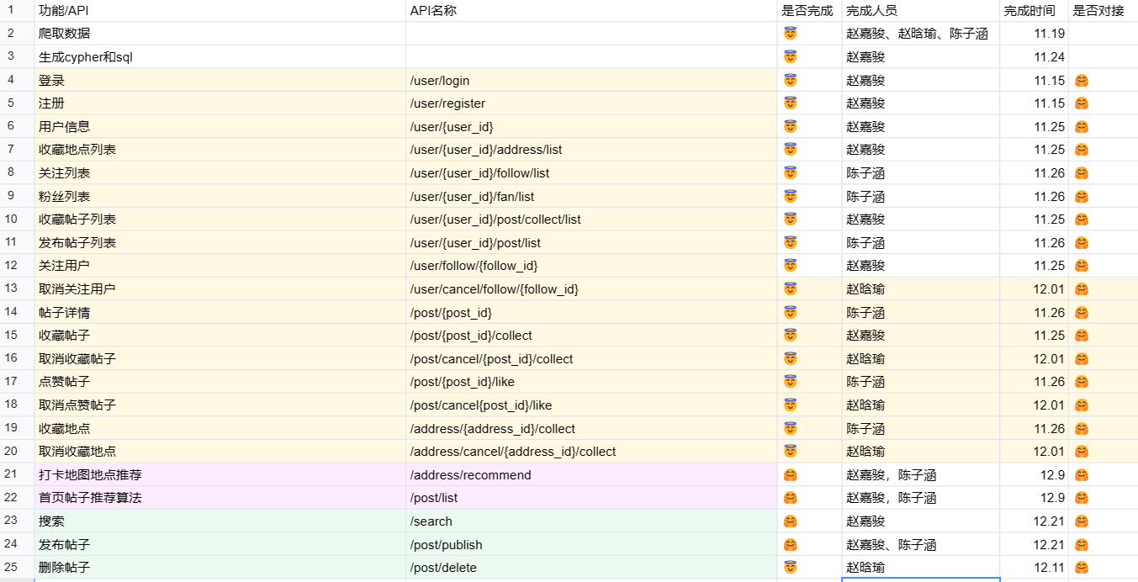
后端：赵嘉骏、陈子涵
前端：赵晗瑜
https://docs.qq.com/sheet/DYWhxeFVMbnJVRVFJ?tab=BB08J2&u=88f7dd0b538d4094916c828d81ba1ece

Slide 4


1
项目背景与意义
项目背景、项目意义

Slide 5

选择感兴趣的地点
该往哪里去？
小红书：很难直观地从海量帖子中筛选出“打卡地”=>
可视化地图 为用户个性化推荐打卡地点
去到哪里好？
有了打卡地，如何让用户看到其他用户针对推荐地的评价？=>
点击地图上的地点可查看相关推荐帖子
避雷、种草

Slide 6


项目意义
①为用户可视化一个打卡推荐地的地图；
②允许用户浏览系统针对其关注的用户、收藏地点、收藏帖子、点赞等行为推荐的帖子。
③为解决用户“该往哪里去”和“去到哪里好”的问题提供了解决方案

Slide 7
2
项目需求与功能实现
需求分析、功能划分、功能实现

Slide 8


推荐
社交
分享
根据用户行为为其推荐地点（标记在可视化地图上）、在首页根据用户行为为其推荐帖子
多级关注用户、
收藏帖子、
收藏地点、
点赞帖子、
发布帖子、
浏览帖子、
搜索用户、
搜索地点、
搜读帖子

Slide 9
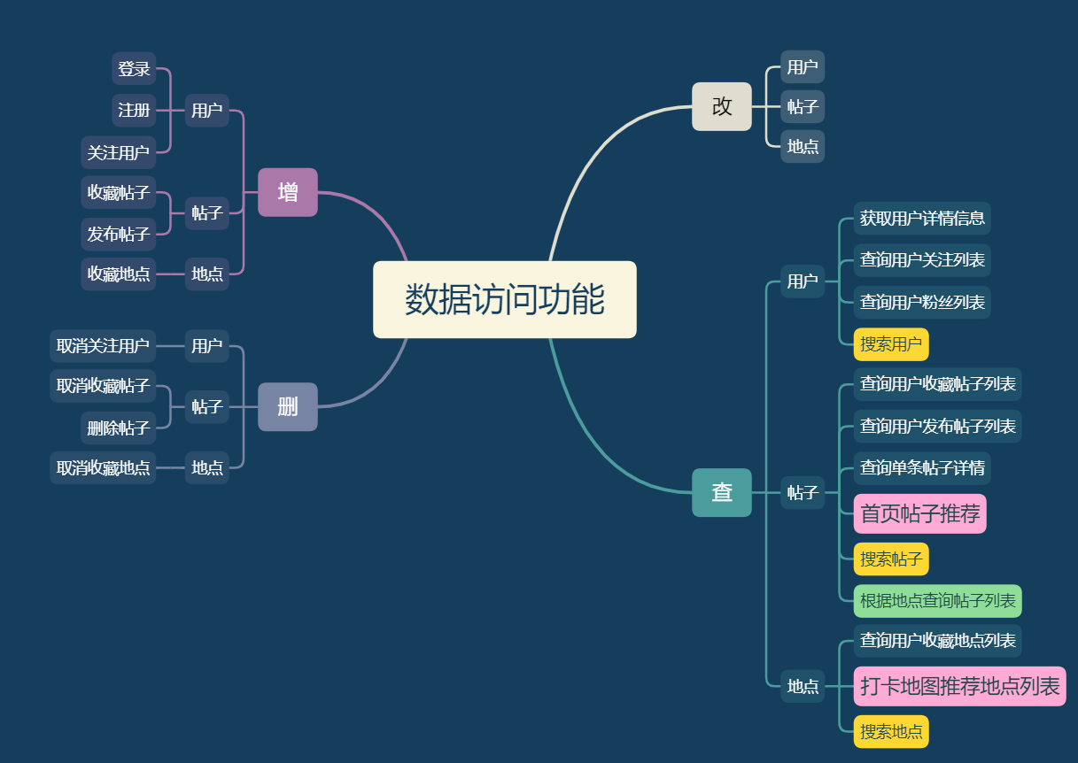

Slide 10
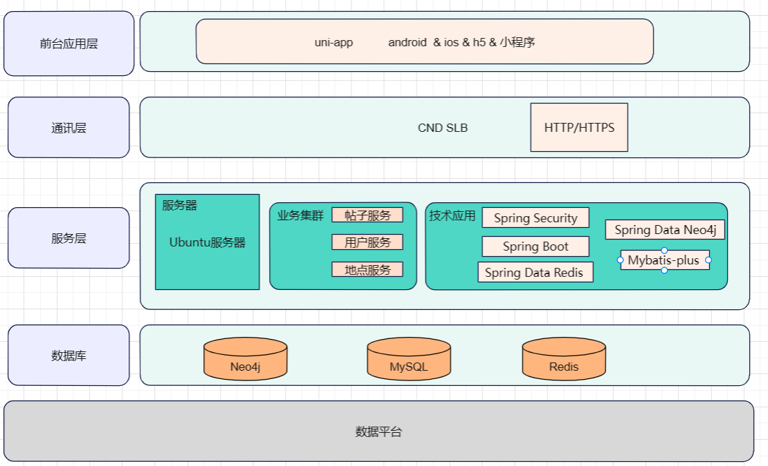

Slide 11
3
数据来源和访问
数据来源、数据规模、数据库选型、数据访问实现

Slide 12


数据来源&数据规模
数据来源于爬取小红书的用户和帖子数据
爬取小红书3000+条用户信息
6000+条帖子信息
Neo4j中关系数目达到150000+
PPT模板下载：www.1ppt.com/moban/ 行业PPT模板：www.1ppt.com/hangye/
节日PPT模板：www.1ppt.com/jieri/ PPT素材下载：www.1ppt.com/sucai/
PPT背景图片：www.1ppt.com/beijing/ PPT图表下载：www.1ppt.com/tubiao/
优秀PPT下载：www.1ppt.com/xiazai/ PPT教程： www.1ppt.com/powerpoint/
Word教程： www.1ppt.com/word/ Excel教程：www.1ppt.com/excel/
资料下载：www.1ppt.com/ziliao/ PPT课件下载：www.1ppt.com/kejian/
范文下载：www.1ppt.com/fanwen/ 试卷下载：www.1ppt.com/shiti/
教案下载：www.1ppt.com/jiaoan/
字体下载：www.1ppt.com/ziti/

Slide 13
为什么选用neo4j？
支持多级递归关系的查询、更好管理关系>节点的情况
高性能：不需要复杂的JOIN连接来检索相关的数据，提高性能，减少额外开销；
灵活：频繁的schema更改在关系型数据库上不能得到很好的支持，而在neo4j中可以很好的任意添加、删除节点、边，扩充和缩小图模型；
半结构化数据：为实现推荐，需要了解用户关注过哪些用户、点赞过什么帖子、收藏过什么帖子、浏览过什么帖子以及其在社交网络中与其他用户建立起的各种关系、交互，而这些数据基本是半结构化数据；
敏捷：符合敏捷开发的需求。
数据库选型
Neo4j——图数据库
MySQL——关系数据库
Redis——key/value数据库

Slide 14

为什么选用MySQL？
MySQL中存储较多较大的冗杂信息，避免neo4j中存储大量的冗余信息降低查询效率。
数据库选型
Neo4j——图数据库
MySQL——关系数据库
Redis——key/value数据库

为什么选用Redis？
选择Redis作为缓存，用来缓存推荐给用户的推荐帖子，并在用户做出一些行为后进行更新。

如何实现跨库访问？
redis之中其实保存的只有推荐的内容，并不涉及跨库访问MySQL和Neo4j通过相同的节点（或实体）共用一个id来实现互相访问。

Slide 15


数据库设计
（一）neo4j结点 user：
属性 | 注释
user_avatar | 用户头像
user_id | 用户id，和MySQL中的用户id相同
user_nickname | 用户昵称
place：
属性 | 注释
place_address | 地点名
place_area | 地点所在市
place_province | 地点所在省
place_id | 地点id，和MySQL中的地点id相同
post：
属性 | 注释
topic_id | 话题id
topic_name | 话题名称

Slide 16
数据库设计
（二）neo4j关系
关系名 | 起始结点类型 | 终止结点类型 | 注释
PUBLISH | user | post | 用户发表帖子
LIKE | user | post | 用户点赞帖子
COLLECT | user | post | 用户收藏帖子
FOLLOW | user | user | 用户关注用户
STORE | user | place | 用户收藏地点
SUGGEST | post | place | 帖子推荐地点
BELONG | post | topic | 帖子属于话题

Slide 17
（三）MySQL user：
数据库设计
字段 | 类型 | 注释
user_id | int | 用户id，和neo4j中用户id相同
user_nickname | varchar | 用户昵称
user_avatar | varchar | 用户头像链接
user_password | varchar | 用户密码
user_account | varchar | 用户帐号
user_create_time | datetime | 用户注册时间
user_fan_count | int | 用户粉丝数
user_follow_count | int | 用户关注数
user_post_count | int | 用户发表的帖子数
user_collect_post_count | int | 用户收藏的帖子数
user_collect_location_count | int | 用户收藏的地点数
place：
字段 | 类型 | 注释
place_id | int | 地点id，和neo4j中的地点id相同
place_province | varchar | 地点所在省
place_area | varchar | 地点所在市
place_address | varchar | 地点名

Slide 18
post：
数据库设计
字段 | 类型 | 注释
post_id | int | 帖子id，和neo4j中帖子id相同
post_publish_time | varchar | 地点所在省
post_image_list | varchar | 地点所在市
post_desc | varchar | 地点名
post_collect_count | int | 帖子被收藏的数量
post_like_count | int | 帖子被点赞的数量
post_title | varchar | 帖子的标题
topic：
字段 | 类型 | 注释
topic_id | int | 话题id，和neo4j中的话题id相同
topic_name | varchar | 话题名

Slide 19
数据访问
Neo4j
MySQL
Redis
使用Spring Data Neo4j来进行管理和访问，多是通过Cypher语句来进行查询和更新
使用Mybatis-plus来访问和管理，通过它封装好的查询、更新接口进行查询和更新
使用Spring Data Redis来进行管理和访问，将redis的命令封装起来，从而使用他们来查询和更新Redis

Slide 20
4
项目特色与创新
项目特色、项目突出亮点

Slide 21




01
03
协同过滤推荐算法
异步推荐
基于用户关注的用户、用户的点赞收藏等行为所进行的推荐
MySQL存储较多较大的冗杂信息
neo4j关注复杂关系查询
MySQL关注存储大量信息
02
04
可视化地图推荐地点
把系统为用户推荐的地点标记在地图上，并且可以点击
redis作数据缓存
加快查询效率

Slide 22





总结与思考
虽然实现了协同过滤算法，但是其计算速度较慢，尚有优化空间；
更加了解了neo4j适合用在什么场合；
熟悉掌握了neo4j访问数据的方法；
对于多库开发的应用有了更深的理解。

Slide 23

相关链接
后端代码仓库：zjj-comeon/TripMap (github.com)
前端代码仓库：hot-zhy/trip_map: 2022年非关系数据库课程项目前端代码 (github.com)
APK文件下载：https://github.com/hot-zhy/trip_map_apk
运行视频链接：https://pan.baidu.com/s/1A6iIkWxaURroTQSL03fbhA?pwd=1ons 提取码：1ons

Slide 24

感谢聆听~
TripMap

